Slide 1
Доставка на софтуер – особености и процеси
Място на доставката в цялостния жизнен цикъл на софтуера
Цветан Ангелов

Slide 2
Съдържание
Жизнен цикъл на софтуера
Какво е „доставка на софтуер“
Мястото на доставката в жизнения цикъл

Slide 3
Какво разбираме под „софтуер“?

Slide 4
Какво разбираме под „софтуерен продукт“?

Slide 5
Какво разбираме под „жизнен цикъл на софтуера“?

Slide 6
Жизнен цикъл на софтуера - фази
Извличане и анализ на изискванията
Дизайн
Имплементация
Тестване
Внедряване
Поддръжка

Slide 7
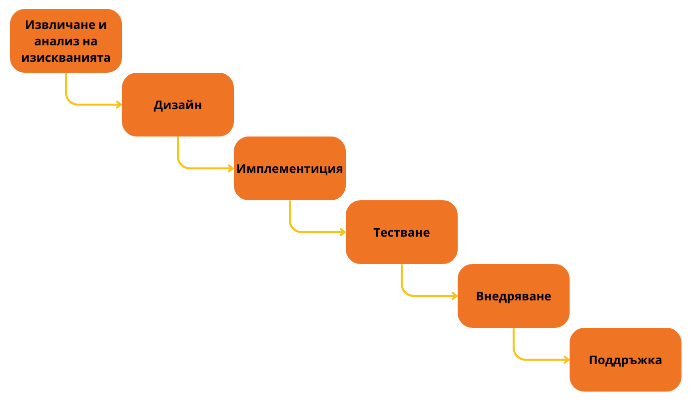
Модел на водопадът

Slide 8
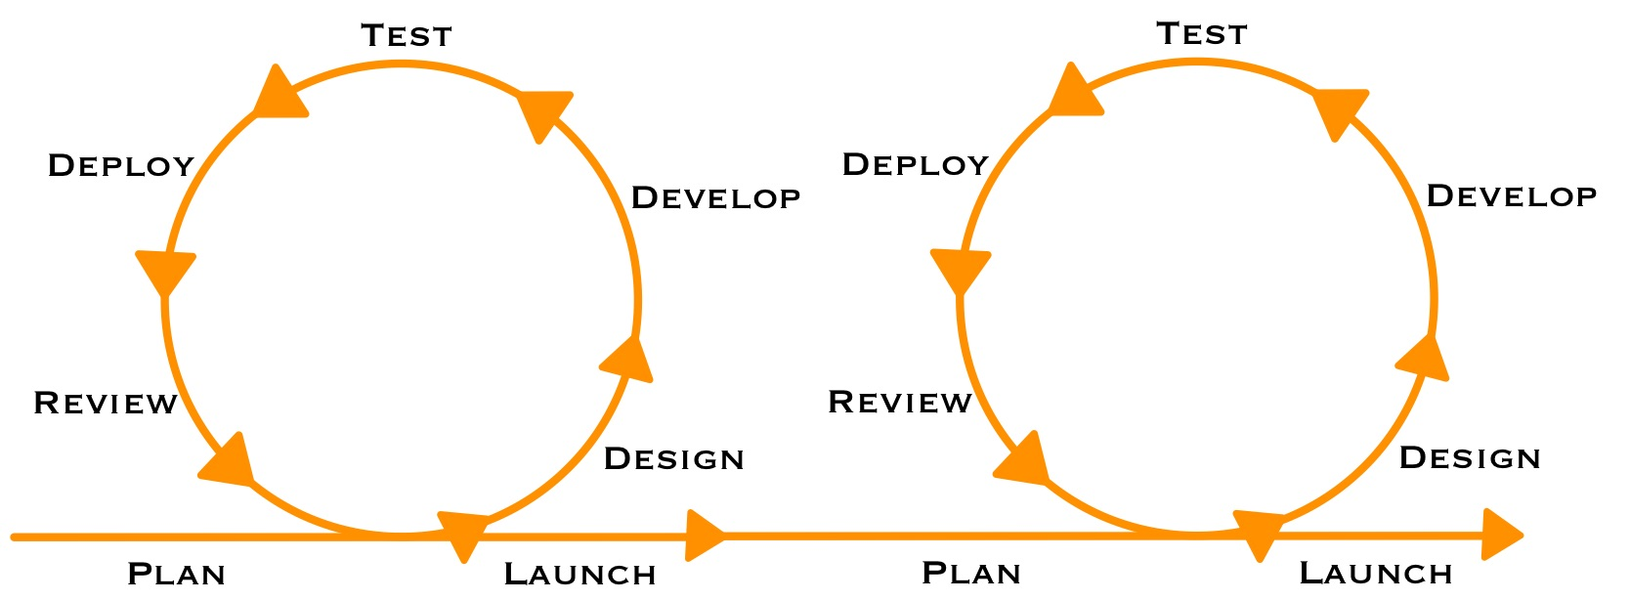
Гъвкави методологии

Slide 9
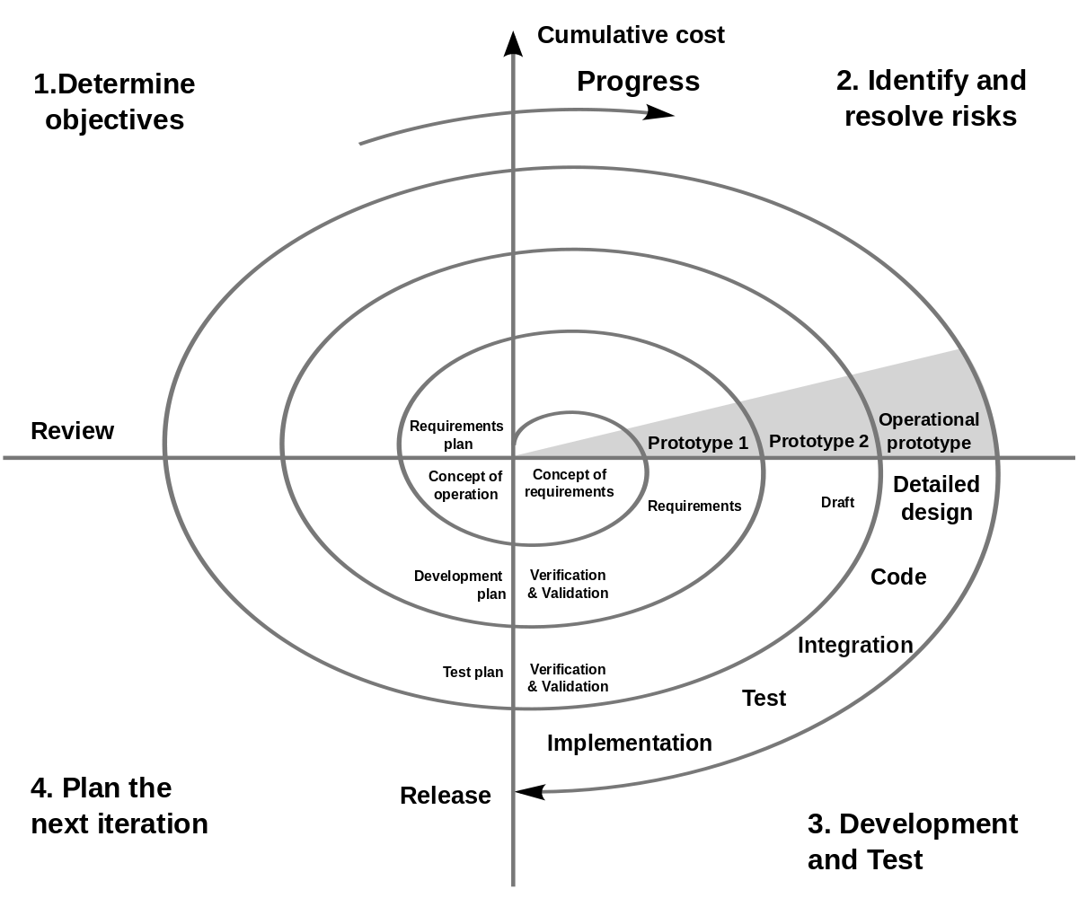
Спираловиден модел

Slide 10
Какво разбираме под „доставка на софтуер“?

Slide 11
Доставката на софтуер включва…
Систематичност и стандартизираност на процеса
Предоставяне на достъп до софтуерния продукт или услуга
Подсигуряване на съответствие с…
регулаторните изисквания
изискванията на приложната област
утвърдени стандарти
организационните изисквания (на клиента и на производителя)
Сертификации

Slide 12
Къде е доставката в жизнения цикъл на софтуера?

Slide 13
В заключение…
Доставката е абстрактен процес на високо ниво
Има цялостни цели и влияe на целия жизнен цикъл на софтуера
Търси се стандартизираност и повторимост
Фокус върху регулации, стандарти и успешна пазарна реализация, без правни последствия и рискове
Не добре изпълнена доставка може да е пагубна за продукта и организацията

